Slide 1

PL 490/2018
Audiência Pública
Regulamentação dos aplicativos de mobilidade urbana em Belo Horizonte

Slide 2


Quem somos?
A Cabify é uma empresa de tecnologia legalmente estabelecida pela qual os usuários podem solicitar um motorista particular em qualquer dia da semana, 24 horas por dia, por meio de um smartphone ou diretamente no site. Fundada em 2011 na Espanha, está presente em diversas cidades na Espanha e México, e nas principais capitais da América Latina.
Estamos presentes em oito cidades brasileiras, com mais de 3 milhões de usuários — no Brasil estão 23% de todos os 13 milhões de usuários da empresa no mundo. Em 2017, a Cabify cresceu 20 vezes no país. Chegamos em Belo Horizonte em outubro de 2016.
A Cabify acredita que o setor de mobilidade urbana precisa de uma regulamentação justa e que favoreça todos os personagens envolvidos neste ciclo: municípios, população, motoristas parceiros e empresas de aplicativos!

Slide 3

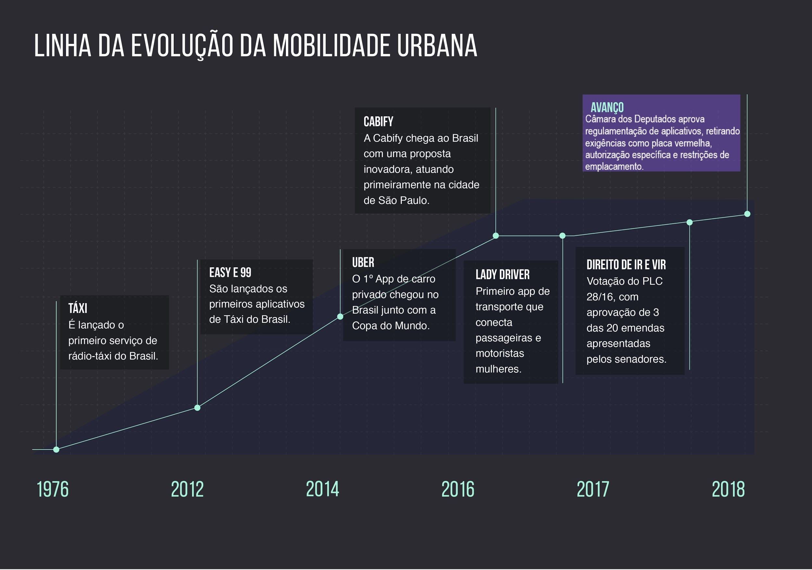

Cabify Dev
Esto es el título de la presentación

Slide 4
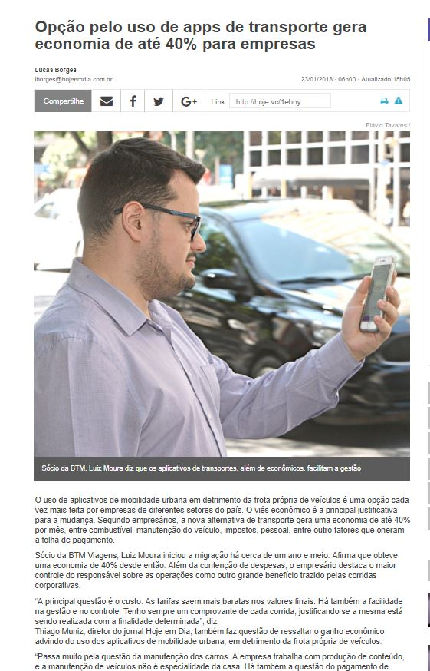
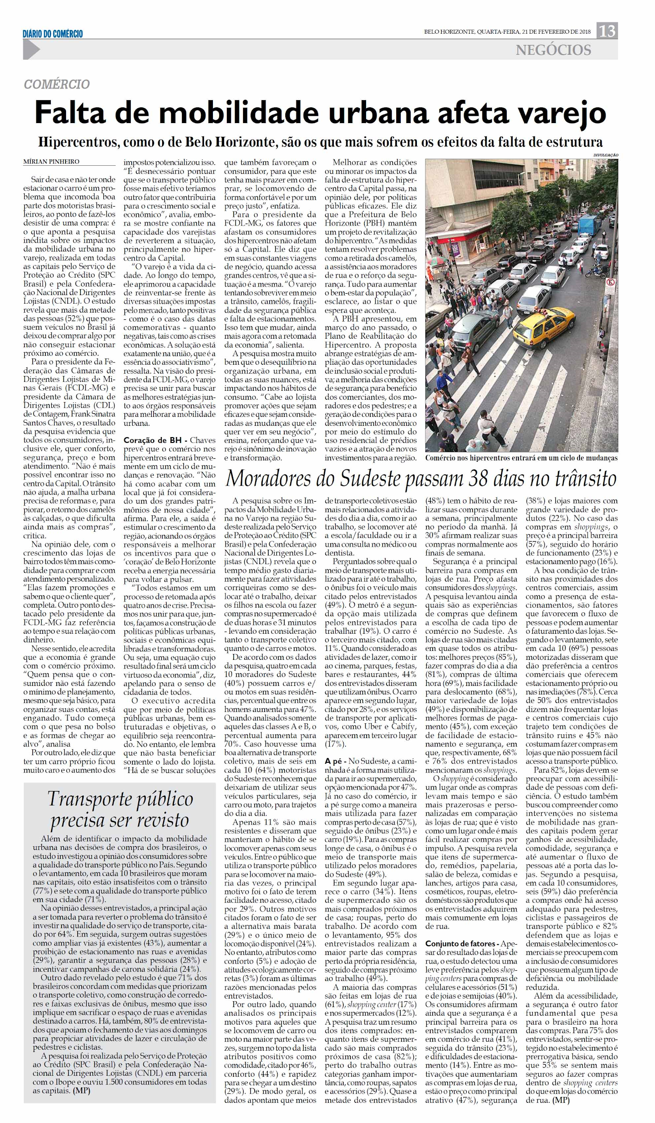
Você sabia?
Os aplicativos surgem como alternativas para geração de renda, redução de custos operacionais e aumento de vagas em estacionamentos em Belo Horizonte...

Slide 5
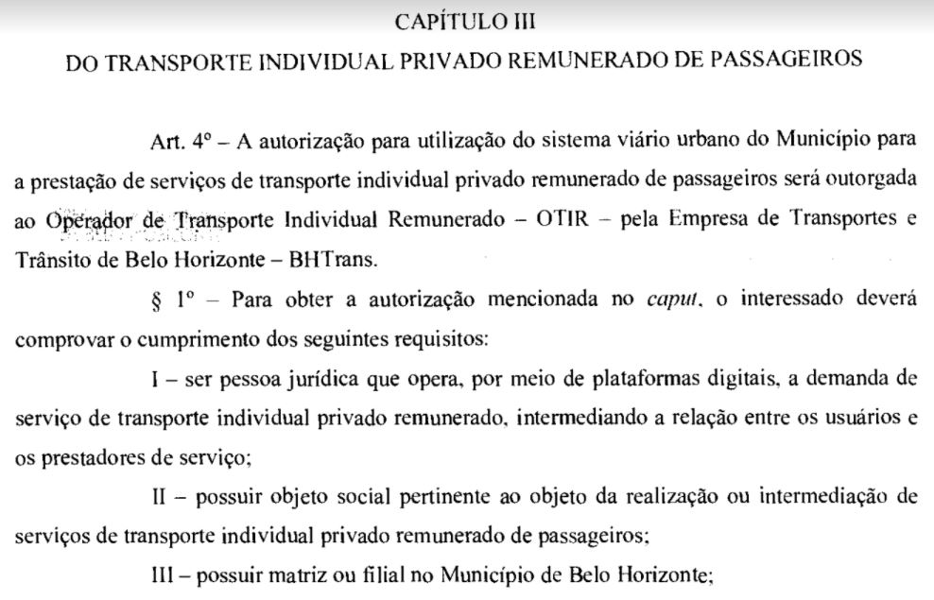
PL 490/2018 - O que o texto enviado pela Prefeitura propõe:
PL 490/2018 - O que acreditamos ser o melhor caminho para uma regulamentação justa:
Exigência de Filial
(Art. 4, III)
Supressão desta exigência
Como já dito anteriormente, somos uma empresa de tecnologia e não de transporte. Por essa razão, não precisamos ter qualquer operador local para prestação do serviço de agenciamento de transporte por aplicativo.
Por se tratar de aplicativo virtual, seria impossível às empresas seguirem atuando com infinitas sedes fiscais, administrando planos de negócios adequados a cada regramento específico, como diferenças de alíquotas, obrigações acessórias e afins. Para ilustrar esse ponto, cabe realizar uma comparação com empresas como Netflix e Spotify.
Assim, tal determinação é absolutamente inconstitucional e ofende os princípios da livre iniciativa e a livre concorrência, como vem reconhecendo a jurisprudência pátria, inclusive na cidade de Belo Horizonte.

Slide 6
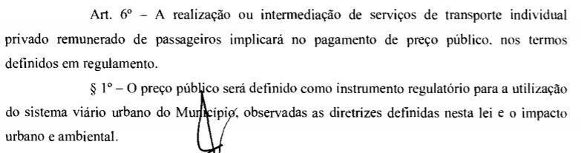
PL 490/2018 - O que acreditamos ser o melhor caminho para uma regulamentação justa:
PL 490/2018 - O que o texto enviado pela Prefeitura propõe:
Debate técnico e aprofundamento
Nossa maior preocupação é de que a definição do preço público fique a cargo da BHTrans, visto que o órgão não possui competência para tal. Acreditamos que é crucial debater a necessidade desta cobrança, como também o seu formato.
De acordo com o princípio da legalidade tributária, o, eventual tributo deve ser estabelecido por lei, sendo que esta lei deve conter todos os elementos que o definem: fato gerador, sujeitos, base de cálculo e alíquota. A BHTrans não pode ter discricionariedade para tanto. Dessa forma, sugerimos que seja retirada essa competência da BHTRANS e que seja estipulado o preço pela utilização do viário na própria Lei.
No caso do compartilhamento de dados, deve-se criar um sistema que garanta segurança no tocante ao compartilhamento.
Preço Público
( Art. 6, § 1°)
A definição do valor e forma de recolhimento será feita pela BHTrans.

Slide 7

PL 490/2018 - O que o texto enviado pela Prefeitura propõe:
PL 490/2018 - O que acreditamos ser o melhor caminho para uma regulamentação justa:
Emplacamento - região metropolitana
(Art. 10, I)
A definição do valor e forma de recolhimento será feita pela BHTrans.
Exclusão da limitação
A liberdade de profissão é direito assegurado pela Constituição Federal. De acordo com o Código de Trânsito, os motoristas profissionais, com CNH específica para este fim, têm o direito de exercer atividade remunerada. Restrição a esse direito, sem lei que a legitime, consiste em violação clara ao art. 5º, XIII, da Constituição Federal:
“Art. 5º, XIII - é livre o exercício de qualquer trabalho, ofício ou profissão, atendidas as qualificações profissionais que a lei estabelecer”.
Ademais, o Código de Trânsito Brasileiro não impede que carros e condutores fiquem circunscritos ao domicílio do prestador do serviço ou ao local onde o carro for licenciado.
Vale mencionar que a legislação federal aprovada pela Câmara dos Deputados na semana passada (PL 5587/16), retirou as restrições de emplacamento do texto.

Slide 8


Outros pontos de atenção no texto !
Autorização Específica* (Art. 11, I)
Em quais condições será concedida a Autorização?
Ela se opera de forma discricionária como se fosse um serviço público?
Qual o procedimento que deverá ser adotado pelo motorista para solicitar a emissão da autorização?
Há custo para emissão?
Em quanto tempo será fornecida a autorização aos motoristas?
* O texto aprovado na Câmara dos Deputados retirou do texto essa exigência!
Compartilhamento de Dados (Art. 8, VIII e IX)
Como será feito o envio à Prefeitura das informações relativas aos motoristas prestadores de serviços, tendo em vista o disposto no Marco Civil da Internet (art. 11).
A Lei determina que em qualquer operação de coleta, armazenamento, guarda e tratamento de registros, de dados pessoais ou de comunicações por provedores de conexão e de aplicações de internet, deverão ser obrigatoriamente respeitados a legislação brasileira e os direitos à privacidade, à proteção dos dados pessoais e ao sigilo das comunicações privadas e dos registros.

Slide 9
Diante do exposto, acreditamos que seja de vital importância não apenas para o setor, mas principalmente para o usuário e a população de Belo Horizonte, que haja estabilidade no sistema normativo aplicável ao serviço.
As exigências previstas em lei, além de prejudicarem os usuários, reduzindo a oferta de serviços e a sua eficiência, influenciarão, por exemplo, na redução de renda para diversos motoristas parceiros, que, em período de crise buscam alternativas para sustentar suas famílias.
Assim, as sugestões apresentadas ao texto contribuirão para a construção de uma Lei que leve em conta os interesses dos usuários, dos motoristas parceiros, sem perder de vista a redução da burocracia e a melhoria da eficiência do sistema.

Slide 10


Obrigada! ¡Gracias!

